Slide 1


Informe de Materia de Graduación
“Procesamiento Masivo y Escalable de Datos”
Presentado por:
  Luis Loaiza
  Carlos Andrés Granda

Slide 2
“MINERÍA DE LOGS DE UNA APLICACIÓN SOCIAL MULTIUSUARIO EN LÍNEA”

Slide 3
Introducción
Minería es el proceso de extraer información que se encuentra implícita en los datos.
Aplicación social: son de uso masivo y están vinculadas a las redes sociales.
Logs o bitácoras son archivos que almacenan información con respecto a actividades siguiendo un formato específico.

Slide 4
Objetivo
Realizar minería sobre los archivos de log de una aplicación social que utiliza el concepto de In-Game Advertising, para obtener indicadores de aceptación de marcas o productos, que se encuentran representados de manera virtual dentro de la aplicación.

Slide 5
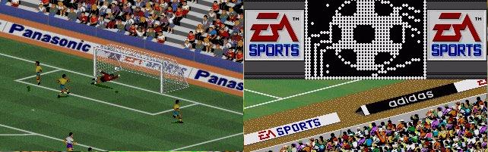
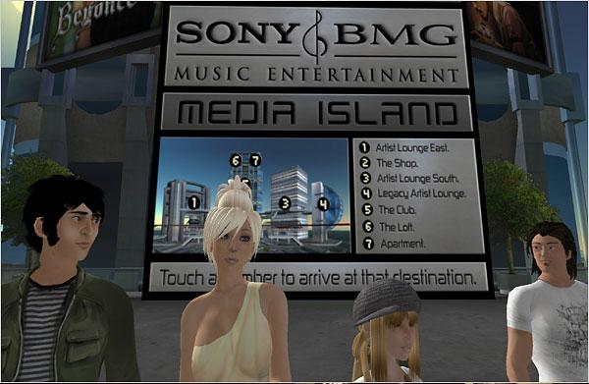
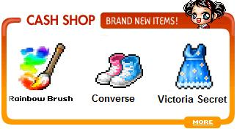
In-Game Advertising
Estrategia de Marketing que incluye publicidad sutilmente dentro del contexto de un juego o aplicación social.
Notes:
Mencionar beneficios de in-game advertising

Slide 6
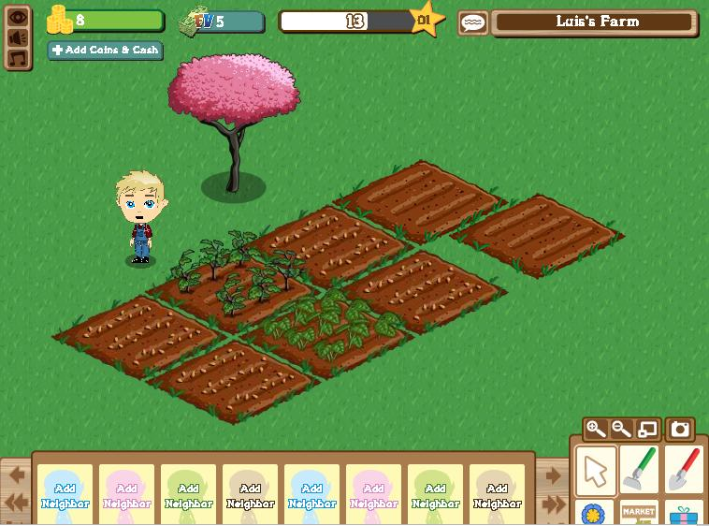
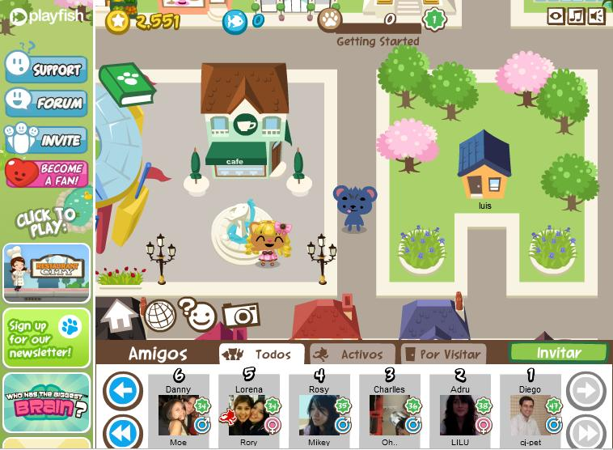
Aplicaciones similares a la del caso de estudio.
FarmVille de ZINGA
Usuarios diarios
13’ 592.404
Usuarios mensuales
37’ 659 .165
Crecimiento Diario 2.12
Pet Society de PlayFish
Usuarios diarios
4’543.851
Usuarios mensuales
16’634.509
Crecimiento Diario 0.78
Notes:
Estas aplicaciones estan dentro de Fb y los datos presentados son la justificacion del tamanio del log esperado para realizar este proyecto.

Slide 7
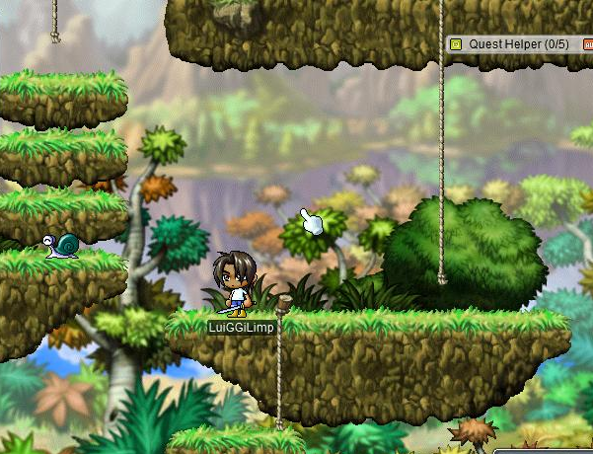

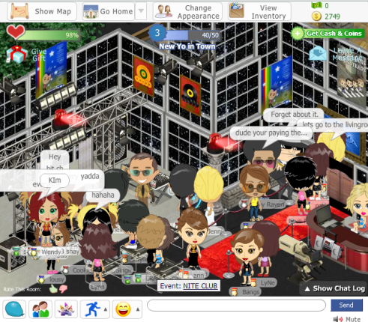
Características de la aplicación de caso de estudio.
Notes:
In-Game Advertising
Es un mundo virtual en 2 dimensiones donde se puede interactuar con objetos.
Usuarios realizando actividades concurrentemente.
Asociado a Redes sociales.

Slide 8
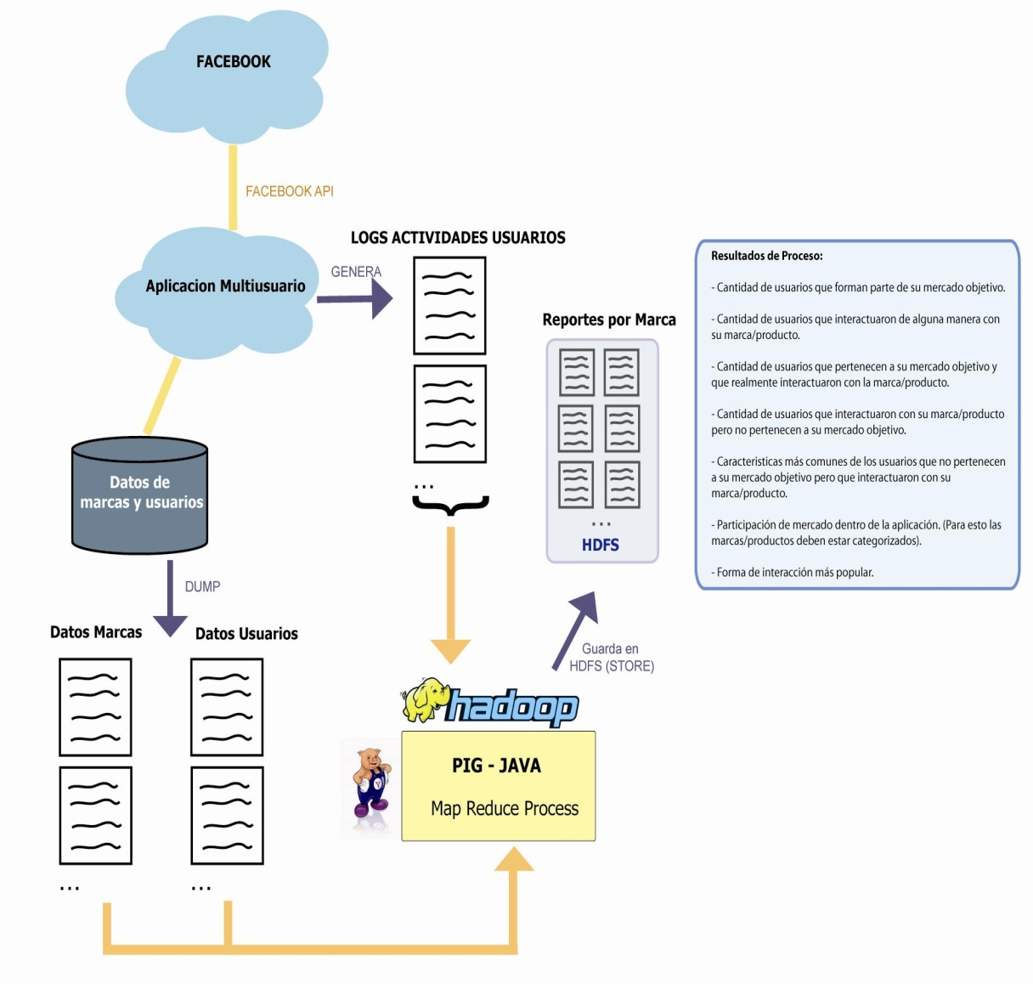
Flujo de Procesos
Generar archivo de usuarios
Generar archivo de empresas
Obtener log de actividades
Subir los archivos al S3
Cargar el proceso en EC2
Generar Reportes
Notes:
Detallar cada paso.

Slide 9
Recursos Utilizados
Facebook API
Amazon Web Services:
  Elastic Cloud Computing (EC2)
  Simple Storage Server (S3).
Apache Hadoop
Apache Pig
Notes:
Que son y para que se utilizaron.

Slide 10
Datasets de entrada
Marca o Producto por Empresa
Id Marca Producto | Nombre | Empresa | Características Mercado Objetivo
12 | HotWheels | Mattel | edad<=18 and edad>=25;sexo=masculino; claves=autos,juguetes
Usuario
Id Usuario | Nombre | Fecha Nacimiento | Edad | Sexo
125 | George Enrique Reyes Tomalá | July 4, 1985 | 23 | male
Log de Actividades
DateTime | IdUsuario | Actividad | Tipo | Marca
12 | 126 | Personalizar | 1 | 12
Notes:
Explicar el porque de estos formatos.
Recalcar que al generar el archivo de usuarios algunos no tenían fecha de nacimiento y fueron descartados porque es un dato vital para generar los reportes.

Slide 11
Código Pig
log = load 'proyecto/logSocketServer.txt' using PigStorage('\t') as(fecha:chararray, uid:int, accion:chararray, tipo:int, marca:int);
userData = load 'proyecto/usersData.txt' using PigStorage('\t') as (uid:int, nombre:chararray, birthday:chararray, edad:int, sexo:chararray);
marcaNombreFilter = filter filtro by marcaCondicion;
marcaNombreUsuarios = foreach marcaNombreFilter generate uid;
marcaNombre = distinct marcaNombreUsuarios;
marcaNombreGroup = group marcaNombre All;
marcaNombreGeneral = foreach log generate marca, COUNT(uid) as totalUsuarios;

Slide 12
Resultados

Slide 13
Conclusiones
Los indicadores obtenidos permiten inferir nivel de aceptación.
Optimiza el proceso de minería de logs.
Recomendaciones
Mayor cantidad de características de usuario.
Este trabajo puede ser replicado para obtener otro tipo de información estadística.
Para trabajo futuro se podrían categorizar las marcas y productos.
Notes:
C2 .- a través de una plataforma distribuida con procesamiento en paralelo y el uso de Cloud Computing utilizando herramientas de código abierto disponibles en la web.
R3.- para así obtener participación de mercado dentro de la aplicación, obtener más datos de usuario aprovechando los contenidos de las redes sociales.

